Slide 1
オープンデータ流通推進コンソーシアム 技術委員会のミッションと検討内容
資料1-4
2012.10.24.

Slide 2
技術委員会の設立背景
オープンデータの利活用に関する関心・気運の高まり
米国: BUILDING A 21ST CENTURY DIGITAL GOVERNMENT (2012.05)
オバマ政権が打ち出した覚え書き。オープンデータの積極的推進をうたっている。
EU: 欧州オープンデータ戦略 (2011末)
EU域内でのデータ処理技術の研究開発のための支援を行う方針を打ち出す。 → 英国・フランスが公共データのオープン化・積極活用を進めている。
オーストラリア: オープンガバメント宣言 (2010)
公共が保有する情報は重要な資産であり、これを開放することで新たなサービスが生まれ、新しい公共の価値が創出されるとうたっている。
日本: 電子行政オープンデータ戦略 (2012.07)
公共データを2次利用可能な形で提供することにより、さまざまな新ビジネスの創出や企業活動の効率化を促すことを目指している。
新たなオープンデータの出現
IoT (Internet of Things) 技術の進展により、センサ情報などのリアルタイム情報を公開・共有する動き
cosm (旧Pachube)
ThingSpeak
OpenSense など
SNS (Social Network Service) の情報
Twitter
Facebook
mixi など
オープンデータの利活用を進めるための要求
政府や地方公共団体等が自らデータを公開すること
公開されたデータのフォーマットが統一できること
PDFやJPEGなど2次利用できない形式で公開されている、行政機関・組織ごとにフォーマットが異なるため収集・整理に多くの時間が必要となる、という問題が指摘されている。
公共機関や民間の保持する、さまざまな種類のオープンデータを流通させる環境を実現するための、標準的な技術規格の検討が必要

Slide 3
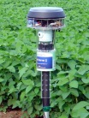
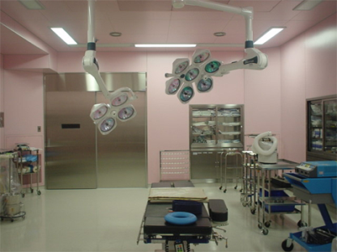
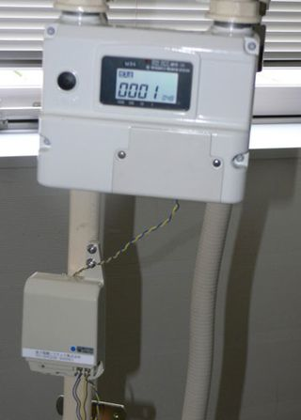
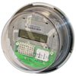
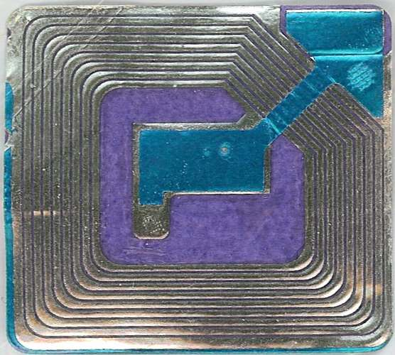
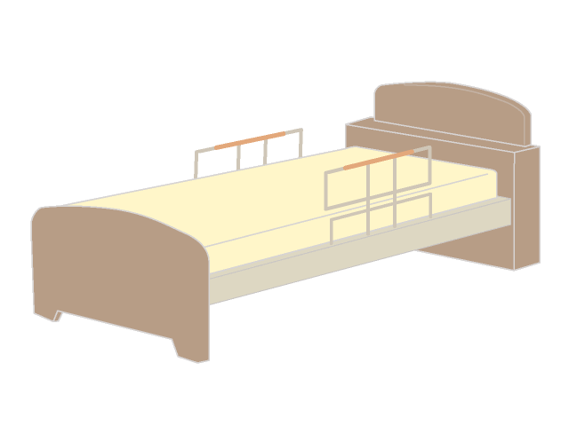
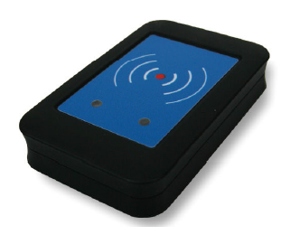
検討対象とするオープンデータ
統計情報
地理情報
公物の設置・管理場所など
センサデータ（リアルタイムデータ）
環境情報（温度・湿度等）・エネルギー情報・生体情報・公共交通機関の位置／障害情報など
物流・トレーサビリティ情報
RFID等を利用した商品の通過・検品履歴
複数の事業者にまたがる商品の入出荷履歴情報 など
防災関連情報
気象情報・河川や公物の監視状況など
これらのデータの特徴
リアルタイム性のある情報である
データサイズが膨大（Gbytes～Tbytes）である
例: 100戸のガス・水道・電気の使用料を5分おきにモニタすると、1ヶ月で100GB程度のデータが蓄積される。
状況に応じて公開できる情報が変わる
例: トレーサビリティデータに含まれる取引情報（入出荷履歴情報）は、本来社外秘情報である。 食品や製品に問題があったときに限り、その情報が開示される。
健康情報
・身体測定情報
・運動履歴情報
・服薬履歴情報 など
エネルギー情報
・スマートメータ情報など
災害情報
・地震データ
・放射線量データ など
環境情報
・各センサー情報など
トレーサビリティ関連情報
・食品履歴情報など
Internet・携帯電話網・災害情報通信網など
農園・圃場センサー (環境情報センサー)
スマートメーター （電気、ガス、水道）
RFID R/W
SNS (人間センサー)
環境情報
病院／医療施設情報
エネルギー情報
物流、トレーサ ビリティ情報
社会情報

Slide 4
技術委員会のミッションと実施内容
ミッション
前頁のようなオープンデータを流通させるための標準技術仕様（以下「標準仕様」）のあり方を検討
標準データ規格
オープンデータの表現モデル（オープンデータはメタデータとして表現される。それを表現するモデル）
オープンデータを表現するためのボキャブラリ（メタデータを理解するための標準的な辞書）
標準API
オープンデータを取得・交換するための標準的な手法に関する規定
国際標準化のための作業検討
ITU-T, W3C, …
実施内容
標準仕様のあり方に関する議論
標準仕様素案に関する意見交換
類似する既存規格・取組の整理と整合性検討
米国NIEM／欧州ISA／気象メタデータ（気象庁）
CKAN/LOV (Linked Open Vocabulary) など
利活用・普及委員会などへの技術要件ヒアリングとその要件に対する標準仕様へのフィードバック検討
データガバナンスのライセンス表現や、それに基づくデータ処理に関する技術的な検討（2年目以降）
国際標準化活動に関する意見交換
1年目は、標準化の動向調査と体制に関するヒアリング、意見交換
想定アウトプット
活動報告書（標準仕様を含む）

Slide 5
技術委員会の位置づけと構成
技術委員会
委員
越塚主査・武田副主査・深見委員・ 中尾委員・平本委員
利活用・普及委員会
検討経過報告
事務局
標準仕様への フィードバック
標準仕様のあり方に関する議論
データガバナンス 委員会
検討経過報告
オブザーバー 総務省・内閣官房IT室・経済産業省・国土地理院・内閣府（防災担当）
招待者
データガバナンス
ルールの表現に
関する要求
標準仕様へのフィードバック（技術要求の提示）
(*) 「標準仕様」については後述

Slide 6
技術委員会での検討内容案（3年間）
 | 1年目 | 2年目 | 3年目
検討の 基本方針 | 標準仕様の検討 標準化活動の動向調査 | 標準仕様の精査 標準化への地ならし | 標準仕様の精査 標準化提案
主な 検討事項 | 素案をベースとした標準仕様の検討 （標準化すべき項目の整理） 標準化の動向調査 標準化活動の体制検討 （仲間を集める） | 標準仕様の精査 データガバナンス委員会や利活用・普及委員会からの技術要求に対応 具体的なオープンデータを素材として仕様をブラッシュアップ 標準仕様に付随する技術資料やツールに関する検討（利用ガイド・運用体制など） 海外を含めた標準化活動の体制検討（仲間の拡大） | 2年目に引き続き、標準仕様のブラッシュアップ 標準仕様に付随する技術資料やツールの精査（検討事項に基づく運用を含む） 標準化活動に関する進展報告と意見交換
データガバナンス委員会／利活用・普及委員会からの技術要求
検討対象となる具体的なオープンデータの入手

Slide 7
技術委員会での検討内容案（1年目）
開催回 （概ねの時期） | 議題
第1回 （本日） | 参加者紹介および委員会の進め方について オープンデータ流通に関する技術的な意識合わせ 標準仕様の素案紹介
第2回 （11月～12月頃） | 標準仕様素案に関する議論 類似する体系や仕様に関する調査結果報告
第3回 （1月頃） | 標準仕様素案に関する議論 国際標準化動向に関する意見交換
第4回 （2月頃） | 標準仕様素案に関する議論 利活用・普及委員会からの技術要件に関する課題検討 国際標準化のための体制や標準化対象に関する意見交換 今年度活動報告について 次年度活動計画について

